Slide 1
RAPPORT : Application Mobile avec IONIC 7 Titre du projet : AUDIO LIVRE Réalisée par : Malado NGOM (INE: N03633120202) SOKHNA DRAME (INE: N01547520202) NDEYE SINY SALL (INE: N05139320302)

Slide 2
INTRODUCTION
« Audio livre » est une application mobile qui permet aux utilisateurs d'explorer une vaste bibliothèque de livres disponibles en format audio. L'application offre une interface conviviale et intuitive qui permet aux utilisateurs d‘écouter, sélectionner et de découvrir leurs livres préférés en quelques clics.

Slide 3
Présentation de l’application
Notre application peut avoir divers objectifs selon les besoins et préférences des auditeurs :
- Education et Apprentissage : notre livre audio peut être utilisé comme outil d’apprentissage pour acquérir de nouvelles connaissances sur divers sujets.
- Divertissement : beaucoup de gens écoutent des livres audio pour le simple plaisir de la narration et de l’histoire.
- Accessibilité : notre livre audio offre une alternative aux livres imprimés pour les personnes ayant des difficultés à lire, telles que les personnes malvoyantes ou dyslexique.
- Gain de temps : pour les personnes très occupées, notre projet offre une façon pratique de consommer des livres pendant les déplacements ou les temps fort.
- Multitâche : il permet aux lecteurs de consommer du contenu tout en effectuant d’autres activités comme faire du sport ou de la cuisine.

Slide 4
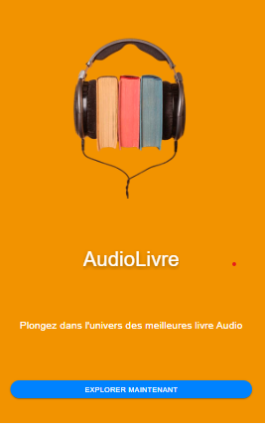
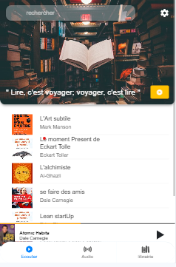
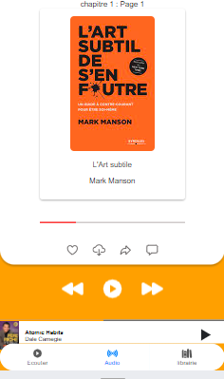
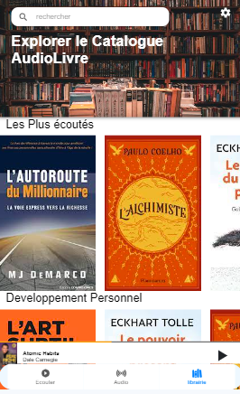
Design et Interface utilisateur (UI/UX)

Slide 5
Fonctionnalités de l’application
Une fois qu'un livre est sélectionné, les utilisateurs peuvent écouter le contenu audio correspondant.
Lorsque l’utilisateur clique sur ce bouton il retourne au livre précédant
Il l’avance au livre suivant
Lorsque l’utilisateur clique sur ce bouton il Play ou met en pause l’audio

Slide 6
Fonctionnalités de l’application
La page d’accueil
Ici on affiche la liste des livres par catégories(les plus écoutés, développement personnel etc..)
Implémentation de carrousel(slider)

Slide 7
EXIGENCES TECHNIQUE
Plateforme de développement: Ionic
Langages de programmation : Angular , SCSS, Typescript
Gestion de base de données : Services, données json

Slide 8
Limites du Projet
Absence de barre de progression fonctionnelle:
Dans cette version initiale de l’application ne comprendras pas de barre de progression pour indiquer la position actuelle de lecture dans un livre audio.
2. Absence de fonctionnalité de recherche de livres audio:
L’intégration de recherche externe ou de catalogues tiers n’est pas prévu dans cette version.

Slide 9
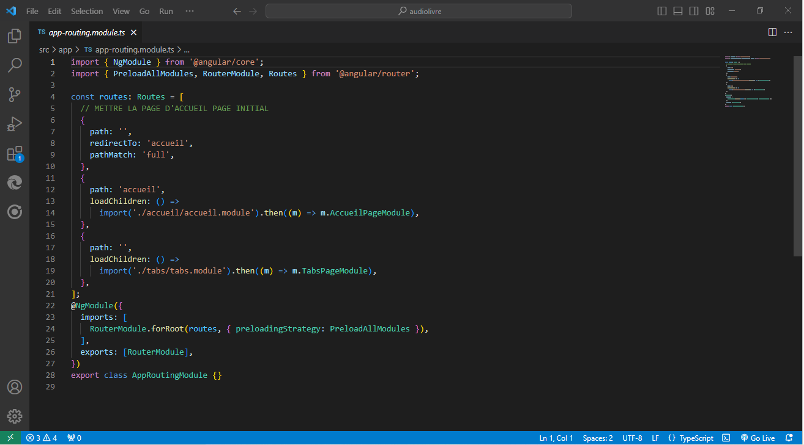
Partie Back-end page app-routing.module.ts

Slide 10
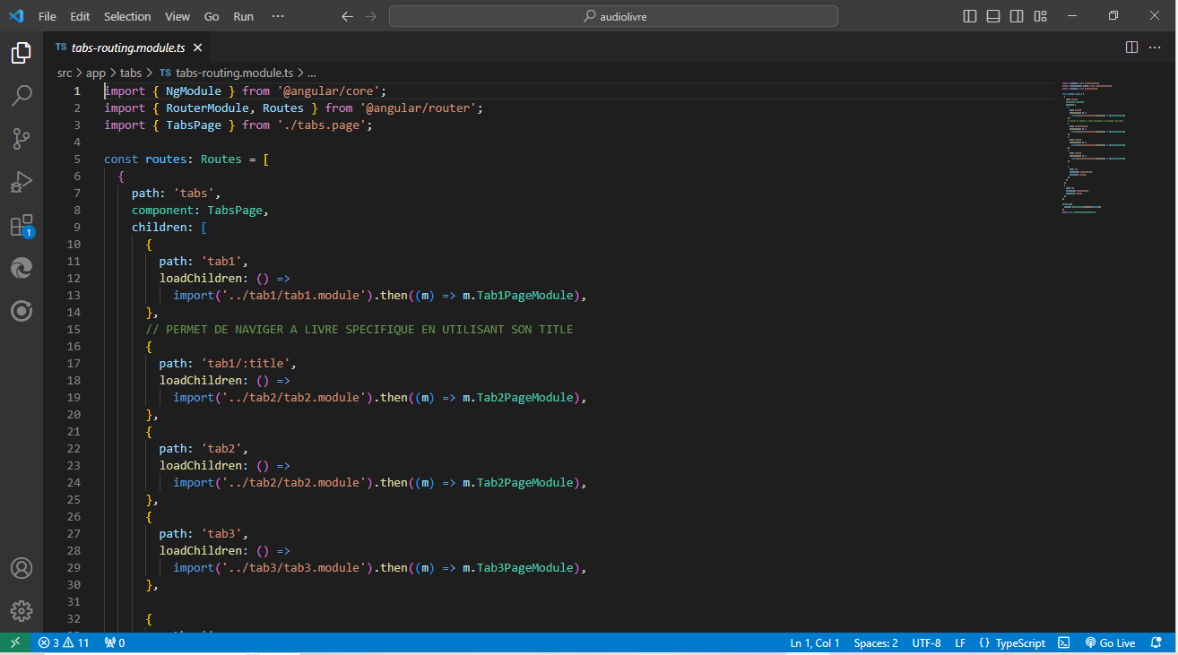
tabs-routing.module.ts

Slide 11
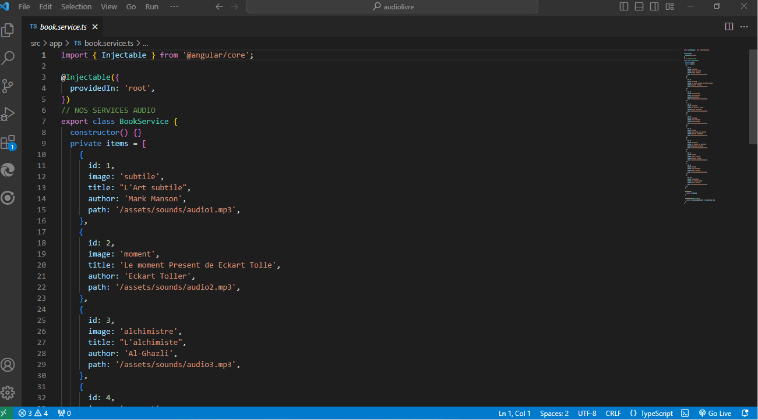
book.service.ts

Slide 12
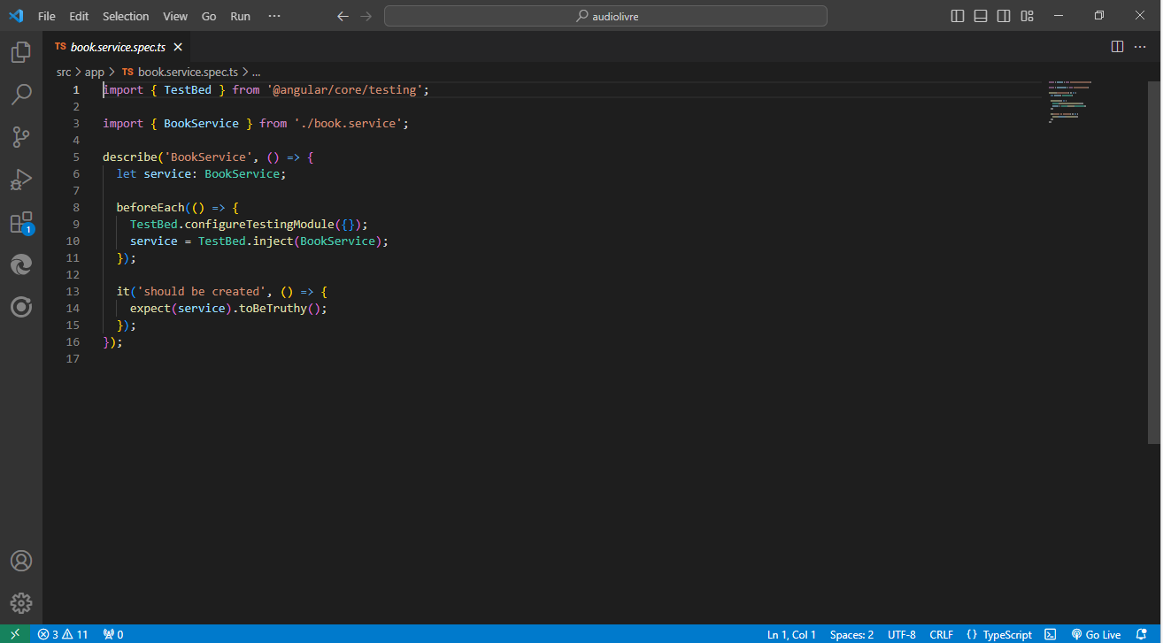
book.service.spec.ts

Slide 13
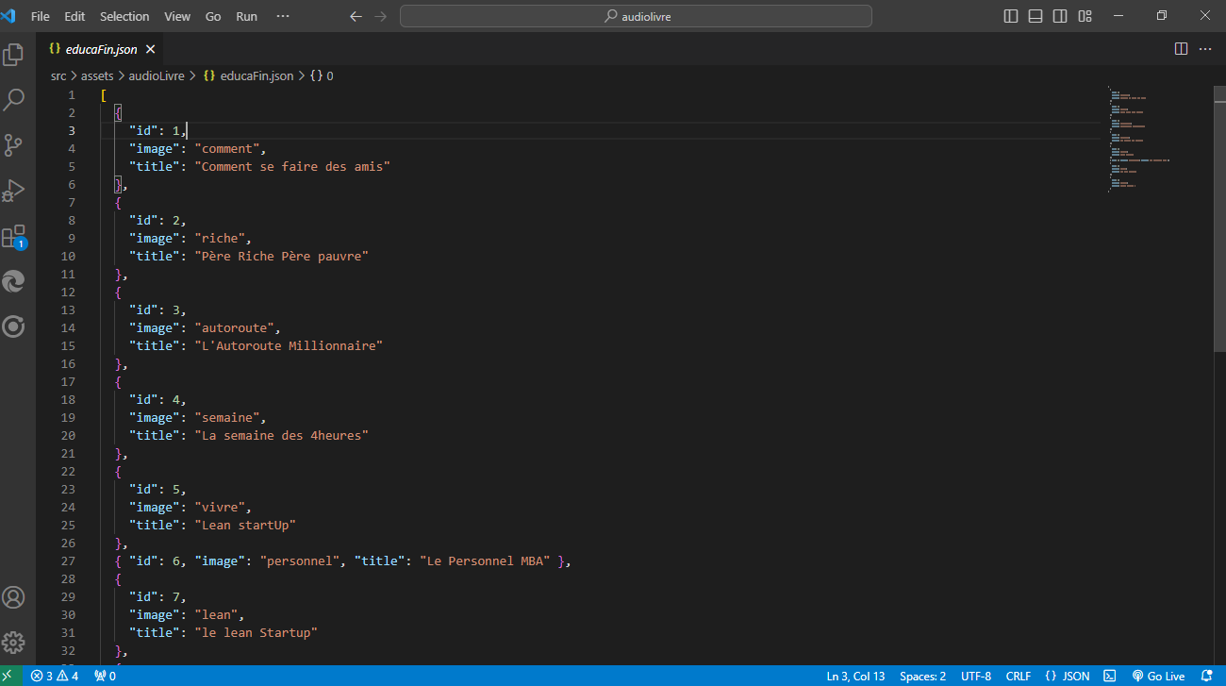
création donnée json

Slide 14
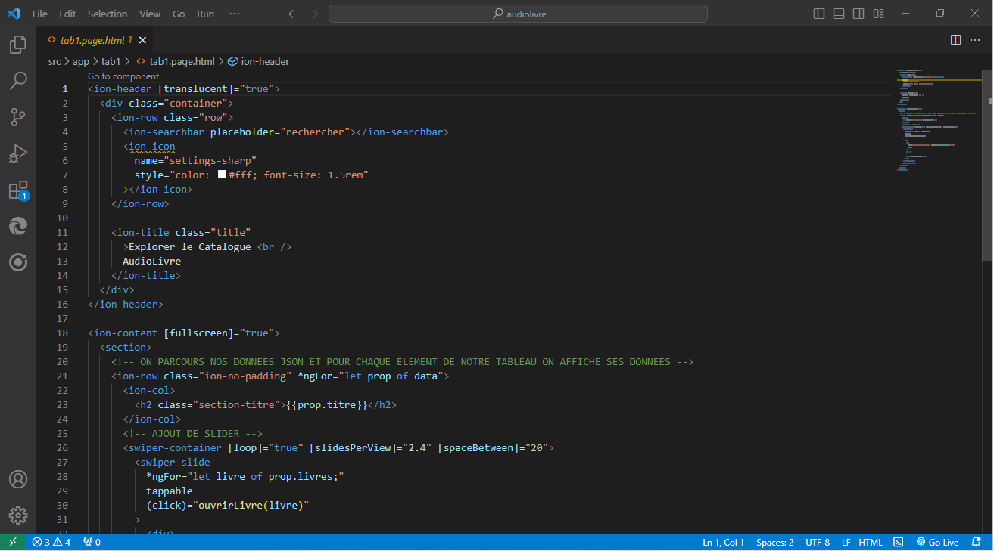
tab1.page.html

Slide 15
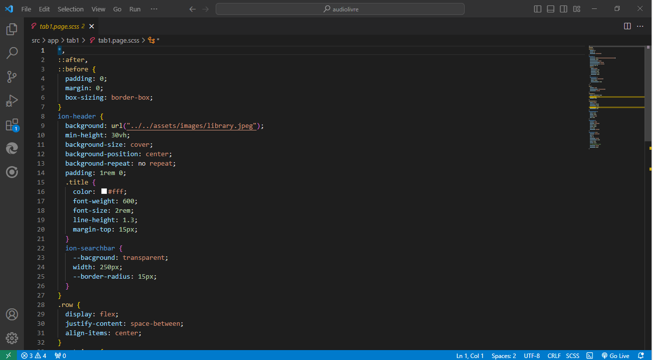
tab1.page.scss

Slide 16
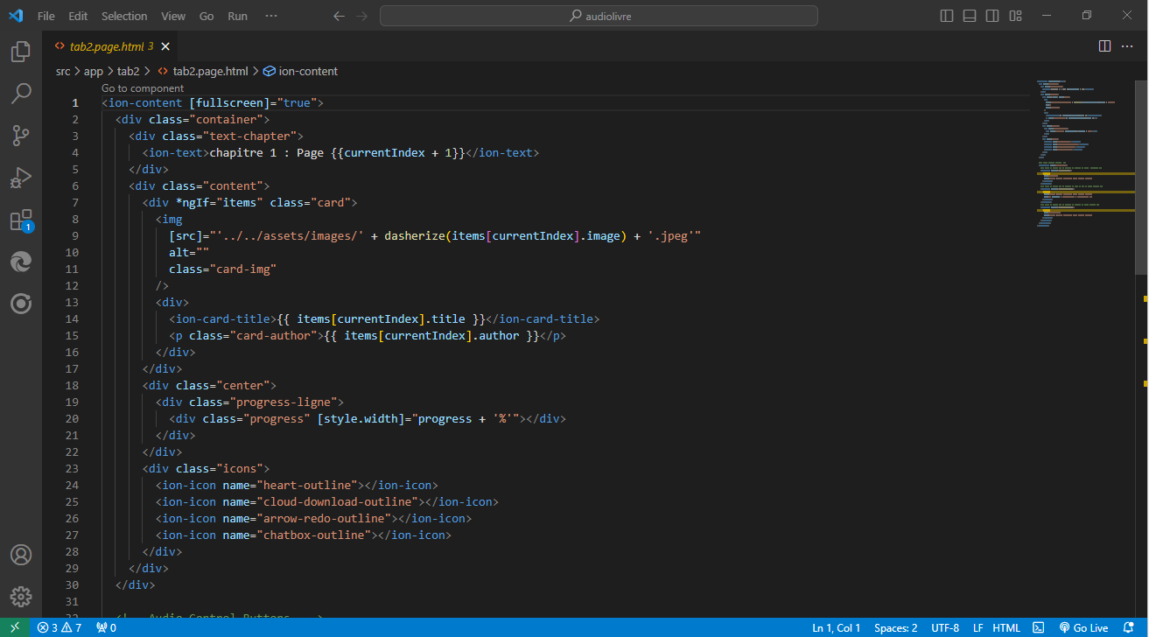
tab2.page.html

Slide 17
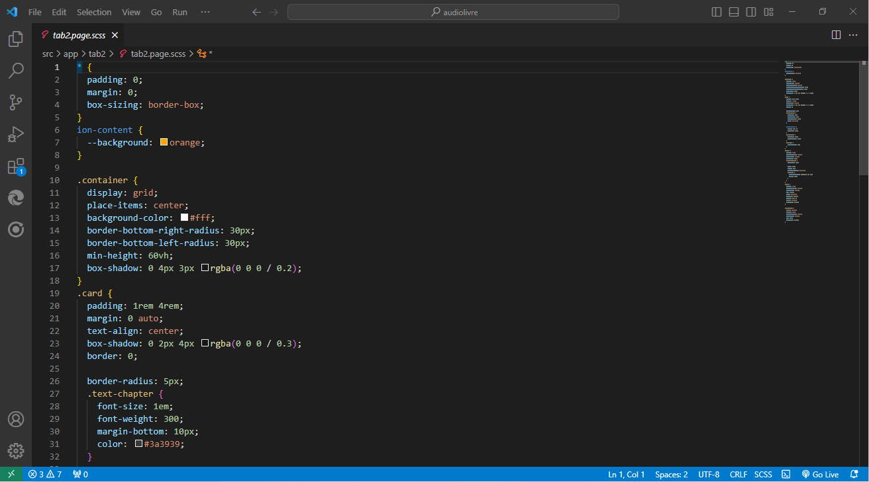
tab2.page.scss

Slide 18
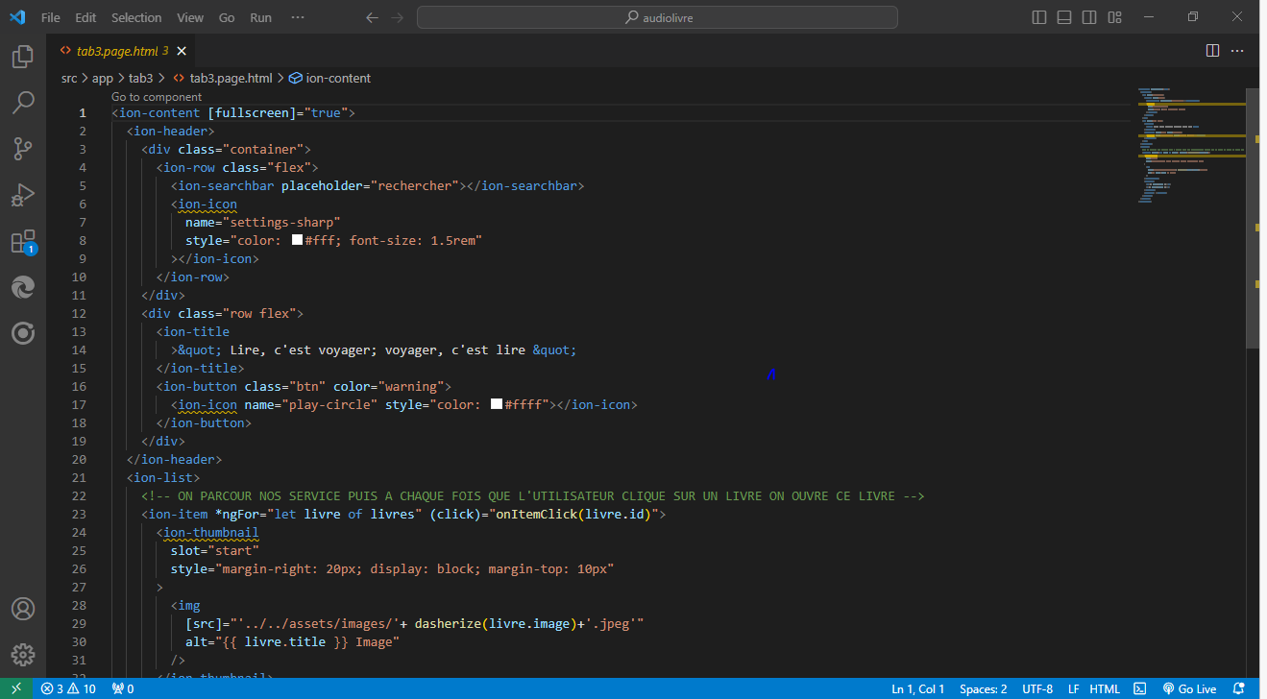
tab3.page.html

Slide 19
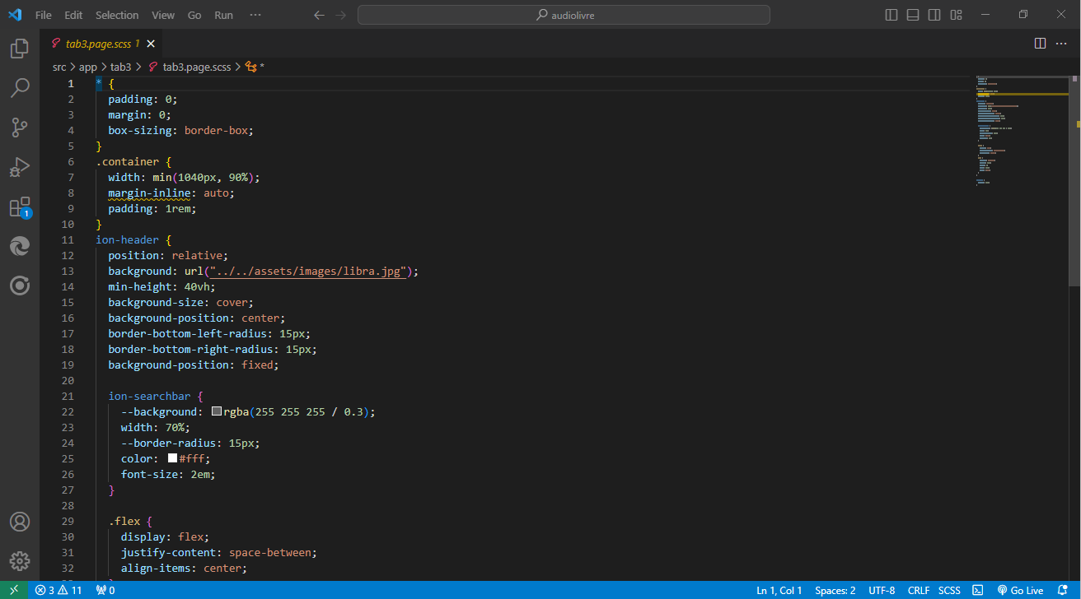
tab3.page.scss

Slide 20
Conclusion
En somme, notre application « AudioLivre » offre une expérience immersive et pratique pour les lecteurs, leur permettant d'apprécier des histoires et des connaissances à tout moment et en tout lieu, Facilitant l'accès à la culture et à l'éducation, et rend la littérature plus accessible et inclusive. Ainsi l’application représente une évolution importante dans la façon dont nous consommons et apprécions les livres, ouvrant de nouvelles opportunités pour la narration et l'apprentissage.

